Slide 1





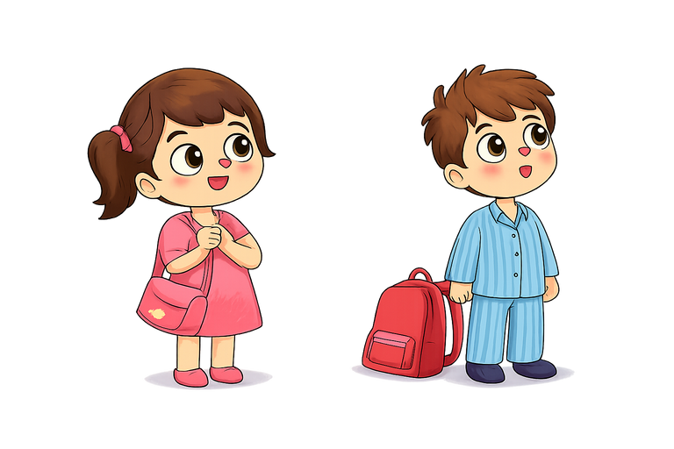

كُتَيِّبُ قِصَصٍ لِلأَطْفَالِ
قِصَّةُ «سَالِمٍ وَمَطَرِ السَّمَاءِ»
قِصَّةُ «لَيْلَى وَالشَّمْسِ»

Slide 2



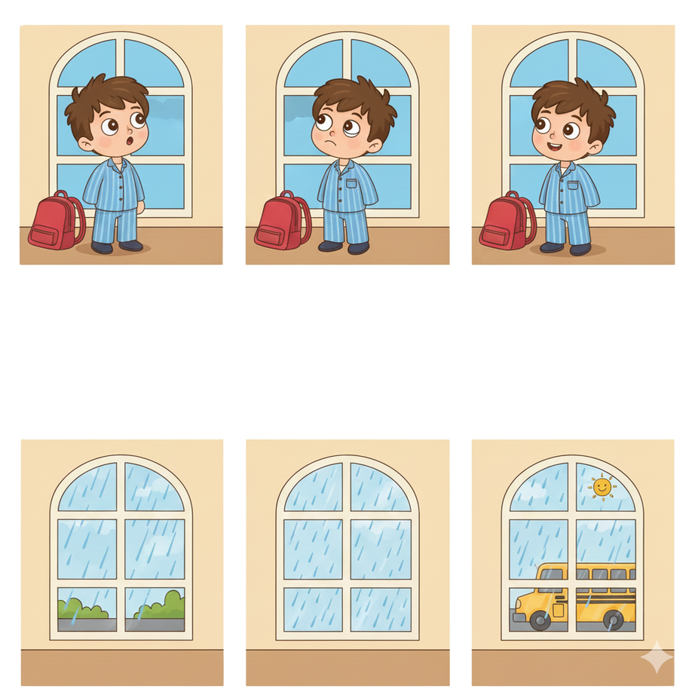
قِصَّةُ «سَالِمٍ وَمَطَرِ السَّمَاءِ»
1
سالم ينظر إلى السماء
قبل الخروج إلى المدرسة.

Slide 3
قِصَّةُ «سَالِمٍ وَمَطَرِ السَّمَاءِ»
2
لاحظ أن الغيوم أصبحت كثيرة ومظلمة.

Slide 4
قِصَّةُ «سَالِمٍ وَمَطَرِ السَّمَاءِ»
3
فكر سالم: هل ستمطر السماء اليوم؟

Slide 5
قِصَّةُ «سَالِمٍ وَمَطَرِ السَّمَاءِ»
4
وقف قرب النافذة وراقب الغيوم تتحرك.

Slide 6
قِصَّةُ «سَالِمٍ وَمَطَرِ السَّمَاءِ»
4
بعد قليل نزل المطر، فعرف سالم
أن الغيوم المظلمة تجلب المطر.

Slide 7


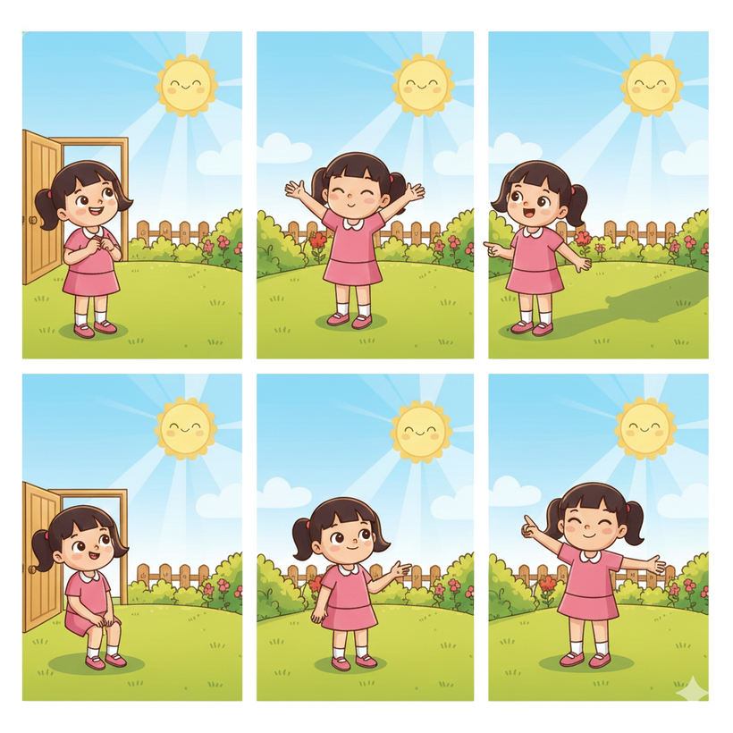
قِصَّةُ «لَيْلَى وَالشَّمْسِ»
1
خرجت ليلى إلى الحديقة في الصباح.

Slide 8
قِصَّةُ «لَيْلَى وَالشَّمْسِ»
2
شعرت أن الجو دافئ لأن الشمس مشرقة.

Slide 9
قِصَّةُ «لَيْلَى وَالشَّمْسِ»
3
لاحظت أن ظلها طويل على الأرض.

Slide 10
قِصَّةُ «لَيْلَى وَالشَّمْسِ»
4
انتظرت قليلًا حتى ارتفعت الشمس في السماء.

Slide 11
قِصَّةُ «لَيْلَى وَالشَّمْسِ»
5
رأت أن ظلها أصبح أقصر، فعرفت أن الشمس تغيّر الظل.

